Slide 1
Inżynieria wiedzy
Indukcja reguł
w wykładzie wykorzystano:
materiały dydaktyczne przygotowane w ramach projektu Opracowanie programów nauczania na odległość na kierunku studiów wyższych – Informatyka
http://wazniak.mimuw.edu.pl
Internetowy Podręcznik Statystyki
http://www.statsoft.pl/textbook/stathome.html
J. Stefanowski – wykłady
Berthold, Borgelt, Höppner, Klawonn, Guide to Intelligent Data Analysis, Springer-Verlag London Limited 2010
Witten, Frank, Data Mining Practical Machine Learning Tools and Techniques – WEKA, Elsevier, San Francisco, 2005
Data Science Central - online resource for data practitioners
Krzysztof Regulski, WIMiIP, KISiM,
regulski@metal.agh.edu.pl

Slide 2
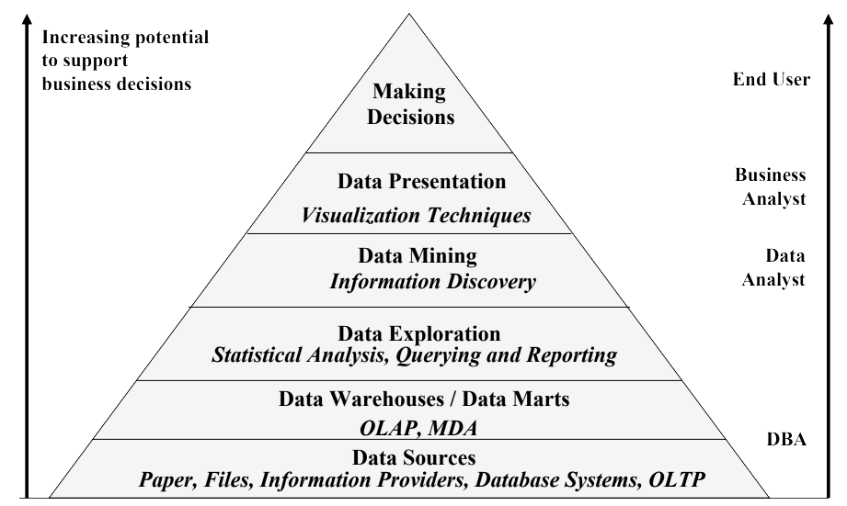
Data Mining and Business Intelligence

Slide 3
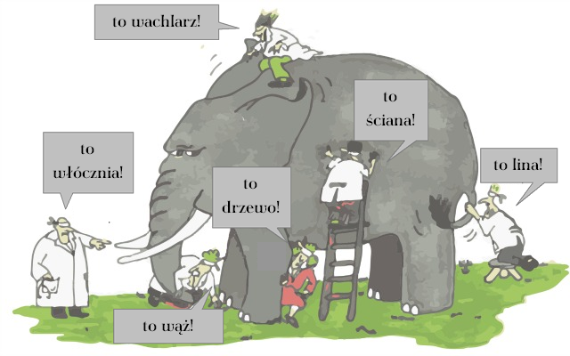
The story of Big Data, Data Science & Data Mining
datasciencecentral.com
data science:
“a set of fundamental principles that support and guide the principled extraction of information and knowledge from data.”
„data rich but information poor”
ślepcy i słoń

Slide 4
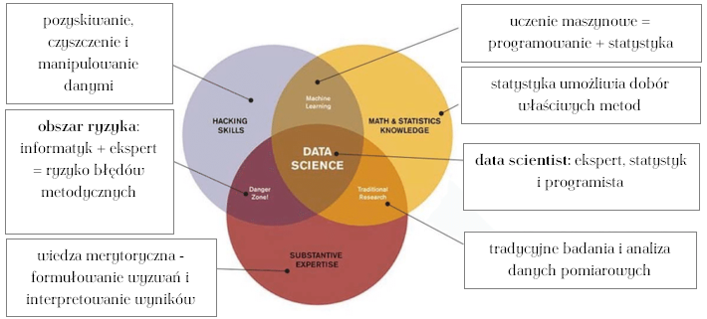

Slide 5
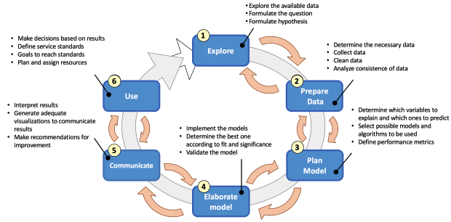
Knowledge Discovery from Data(KDD)
data wrangling
feature engineering

Slide 6
data mining - zadania
klasyfikacja: przewidywanie wartości klasy na podstawie opisu
predykcja: przewidywanie wartości ciągłej
analiza skupień: poszukiwanie podobnych grup obiektów (skupień)
analiza asocjacji: częste współwystępowanie sygnałów
analiza sekwencji: analiza sekwencji sygnałów (obiektów) – analiza szeregów czasowych zmiennej jakościowej
charakterystyka: tworzenie opisów grup
wizualizacja: metody graficzne prezentacji wzorców
odkrywanie anomalii: wykrywanie istotnych zmian (np. oszustw)

Slide 7
przede wszystkim prostota…
proste algorytmy często wystarczają
jest wiele przypadków prostych struktur danych:
    jeden atrybut załatwia sprawę
    wszystkie atrybuty mają podobny wpływ i są niezależne
    logiczna struktura i mała liczba atrybutów odpowiednich dla drzew
    zbiór kilku reguł logicznych
    zależności pomiędzy grupami atrybutów
    liniowa kombinacja atrybutów
    wyraźne sąsiedztwo obiektów mierzone na podstawie odległości
    wyraźne skupienia obiektów dla danych nieskategoryzowanych
    zbiór obiektów dających się agregować
skuteczność metod zależy od dziedziny/problemu badawczego

Slide 8
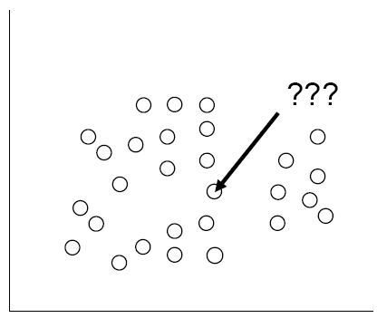
Klasyfikacja ⁽¹⁾
Klasyfikacja jest metodą analizy danych, której celem jest predykcja wartości określonego atrybutu w oparciu o pewien zbiór danych treningowych.
Obejmuje metody odkrywania modeli (tak zwanych klasyfikatorów) lub funkcji opisujących zależności pomiędzy charakterystyką obiektów a ich zadaną klasyfikacją.
Odkryte modele klasyfikacji są wykorzystywane do klasyfikacji nowych obiektów o nieznanej klasyfikacji.
Wiele technik:
statystyka,
drzewa decyzyjne,
sieci neuronowe, etc.

Slide 9
Klasyfikacja ⁽²⁾
Dane wejściowe
treningowy zbiór obserwacji będących listą wartości atrybutów opisowych (tzw. deskryptorów) i wybranego atrybutu decyzyjnego (ang. class label attribute)
Dane wyjściowe
model (klasyfikator), przydziela każdej krotce wartość atrybutu decyzyjnego
na podstawie wartości pozostałych atrybutów (deskryptorów, predyktorów)

Slide 10
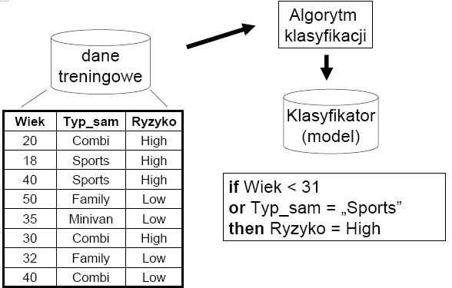
Klasyfikacja – algorytm
Atrybut Ryzyko związany z informacją, że dany kierowca spowodował wcześniej wypadki czy nie powodował wcześniej wypadku.
Jeżeli jest sprawcą kilku wypadków wartość atrybutu Ryzyko przyjmuje wartość High, w przypadku gdy nie spowodował żadnego wypadku atrybut Ryzyko przyjmuje wartość Low.
Atrybut Ryzyko jest atrybutem decyzyjnym.
W naszym przykładzie wynikiem działania algorytmu klasyfikacji jest klasyfikator w postaci pojedynczej reguły decyzyjnej: „Jeżeli wiek kierowcy jest mniejszy niż 31 lub typ samochodu sportowy to Ryzyko jest wysokie".

Slide 11

Klasyfikacja – wynik
Wynik klasyfikacji:
  Reguły klasyfikacyjne postaci IF - THEN
  Drzewa decyzyjne
Istotną sprawą z punktu widzenia poprawności i efektywności modelu jest tzw. dokładność modelu.
dla przykładów testowych, dla których znane są wartości atrybutu decyzyjnego, wartości te są porównywane z wartościami atrybutu decyzyjnego generowanymi dla tych przykładów przez klasyfikator.
Miarą, która weryfikuje poprawność modelu jest współczynnik dokładności.

Slide 12
Klasyfikacja – wynik
Jeżeli dokładność klasyfikatora jest akceptowalna, wówczas możemy wykorzystać klasyfikator do klasyfikacji nowych danych.
Celem klasyfikacji, jak pamiętamy jest przyporządkowanie nowych danych dla których wartość atrybutu decyzyjnego nie jest znana do odpowiedniej klasy.

Slide 13
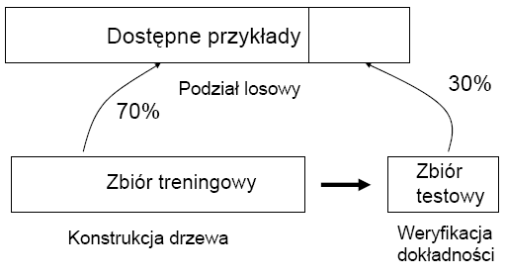
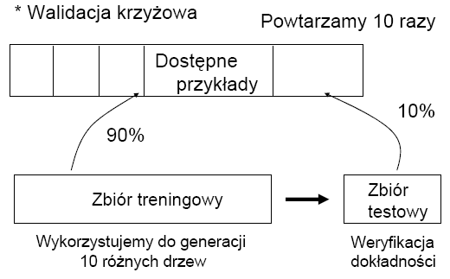
Testowanie
Duży zbiór danych
Mały zbiór danych
W przypadku zbioru przykładów o małej liczności stosujemy najczęściej metodę k-krotnej walidacji krzyżowej (tzw. kroswalidacji).
Początkowy zbiór przykładów jest losowo dzielony na k możliwie równych, wzajemnie niezależnych części S1, S2, ... , Sk.
Zbiór treningowy stanowi k-1 części, k-ta cześć stanowi zbiór testowy. Sam klasyfikator konstruujemy k-krotnie. W ten sposób otrzymujemy k-klasyfikatorów
Po wybraniu klasyfikatora, klasyfikator konstruuje się raz jeszcze w oparciu o cały dostępny zbiór przykładów

Slide 14
Sprawdzian krzyżowy cross-validation
Dzieli się dane na v rozłącznych części (wybranych losowo, losowanie bez zwracania).
Dla ustalonego wstępnie K wykonuje się analizę, by znaleźć predykcję dla v-tej grupy danych (używając pozostałych v-1 części danych jako przypadków "przykładowych").
Liczymy błąd predykcji. W przypadku regresji obliczamy sumę kwadratów reszt, przy klasyfikacji obliczamy dokładność, czyli procent przypadków zaklasyfikowanych poprawnie.
Na końcu v cykli uśredniamy błędy, otrzymując miarę jakości modelu.
Powyższe powtarzamy dla różnych K, wybierając jako najlepsze to K, dla którego otrzymujemy najlepszą jakość modelu.

Slide 15
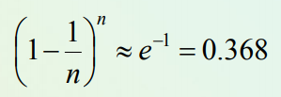
wielokrotne repróbkowanie bootstrap
metoda szacowania dokładności klasyfikatora dla mało licznego zbioru przykładów
wykorzystuje losowanie ze zwracaniem
tworzymy nowy zbiór losując n razy (z n-elementowego zbioru)
niektóre przykłady będą się powtarzać w zbiorze treningowym,
a inne przykłady w tym zbiorze nie wystąpią
(dokładnie 0,368% przykładów nie zostanie wylosowanych)
nowy zbiór obejmie 63,2% przypadków (0.632 bootstrap)
niewylosowane przykłady utworzą zbiór testowy, który wykorzystujemy do oceny dokładności otrzymanego klasyfikatora.

Slide 16
Predykcja
Jeśli atrybut decyzyjny jest ciągły (numeryczny), mówimy o problemie predykcji / regresji.
Predykcja jest bardzo podobna do klasyfikacji. Jednakże celem predykcji jest zamodelowanie funkcji ciągłej, która by odwzorowywała wartości atrybutu decyzyjnego (regresja)
klasyfikacja: przewidywanie wartości klasy na podstawie opisu (wartości innych zmiennych)
predykcja: przewidywanie wartości ciągłej, modelowanie funkcji ciągłych

Slide 17
Rodzaje modeli klasyfikacyjnych:
  k-NN - k-najbliższe sąsiedztwo
  (wartościowanie leniwe, lazy evaluation)
  Klasyfikatory Bayes'owskie
  (wartościowanie zachłanne, eager evaluation) - generative model approaches
  Klasyfikacja poprzez indukcję drzew decyzyjnych
  Klasyfikatory liniowe (LDA, FLA, etc.)
  Discriminative Modelling Approaches
  (Linear Classifier, Logistics Regression, SVM)
  SVM – (Support Vector Machine) - Metoda wektorów nośnych
  indukcja reguł, zbiory przybliżone, reguły asocjacyjne
  Sieci Neuronowe, neuro-fuzzy
  Analiza statystyczna, Metaheurystyki
  (np. algorytmy genetyczne)
  i inne…

Slide 18
Indukcja drzew klasyfikacyjnych zmienna zależna: jakościowa

Slide 19
DTs (decision trees)
rodzina algorytmów uczenia maszynowego
uczenie nadzorowane (supervised), z nauczycielem
dane są opisane kategoriami (etykietowane, labelled)
uczenie wykorzystywane m.in.
  w autonomicznych pojazdach do rozpoznawania obiektów,
  w medycynie,
  w ocenie wartości klientów,
  chatterbotach,
  itd.

Slide 20
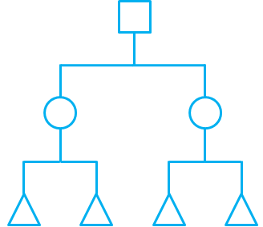
Klasyfikacja poprzez indukcję drzew decyzyjnych
Drzewo decyzyjne jest grafem o strukturze drzewiastej, gdzie
  każdy węzeł reprezentuje test na atrybucie (podział),
  każdy łuk (gałąź) reprezentuje wynik testu,
  każdy liść reprezentuje pojedynczą klasę lub rozkład wartości klas
Drzewo decyzyjne dzieli zbiór treningowy na partycje do momentu, w którym każda partycja zawiera dane należące do jednej klasy, lub, gdy w ramach partycji dominują dane należące do jednej klasy
Każdy wierzchołek wewnętrzny (węzeł) drzewa zawiera tzw. punkt podziału (ang. split point), którym jest test na atrybucie (atrybutach), który dzieli zbiór danych na partycje
poziom 0
korzeń
poziom 1
poziom 2

Slide 21
indukcja drzew
divide-and-conquer
    1: wybierz atrybut podziału korzenia (pełnego zbioru)
    utwórz gałąź dla każdej wartości atrybutu
    2: podziel zbiór na partycje
    dla każdej gałęzi
    3: powtarzaj rekursywnie dla każdej gałęzi
    używaj tylko instancji należących do partycji
przerwij, jeśli wszystkie instancje należą do jednej klasy

Slide 22
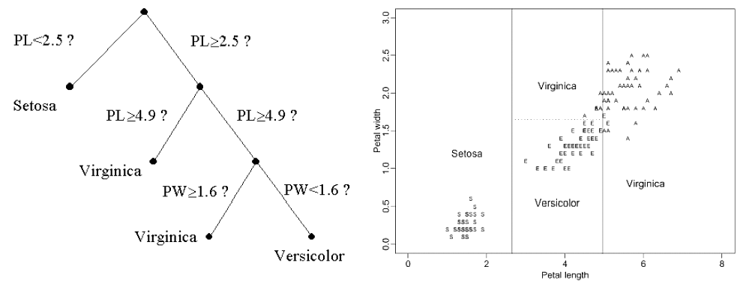

Slide 23
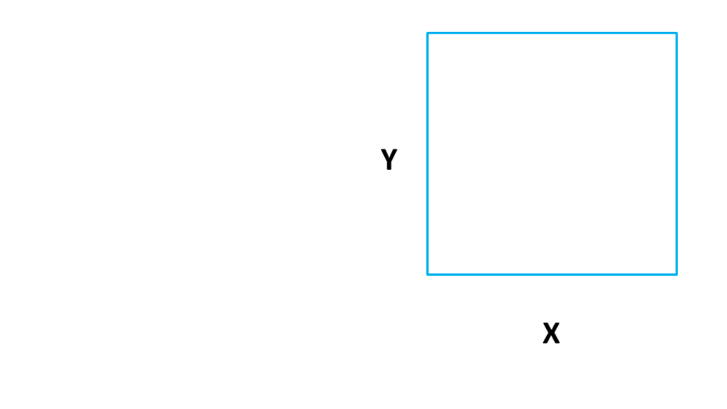

Slide 24
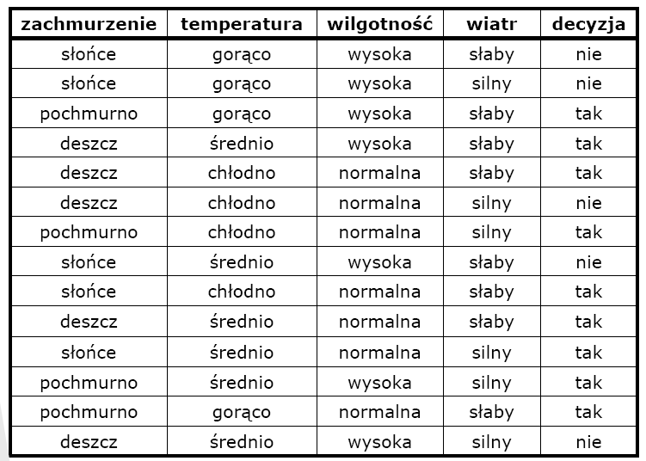
Czy dziś grać w golfa?

Slide 25
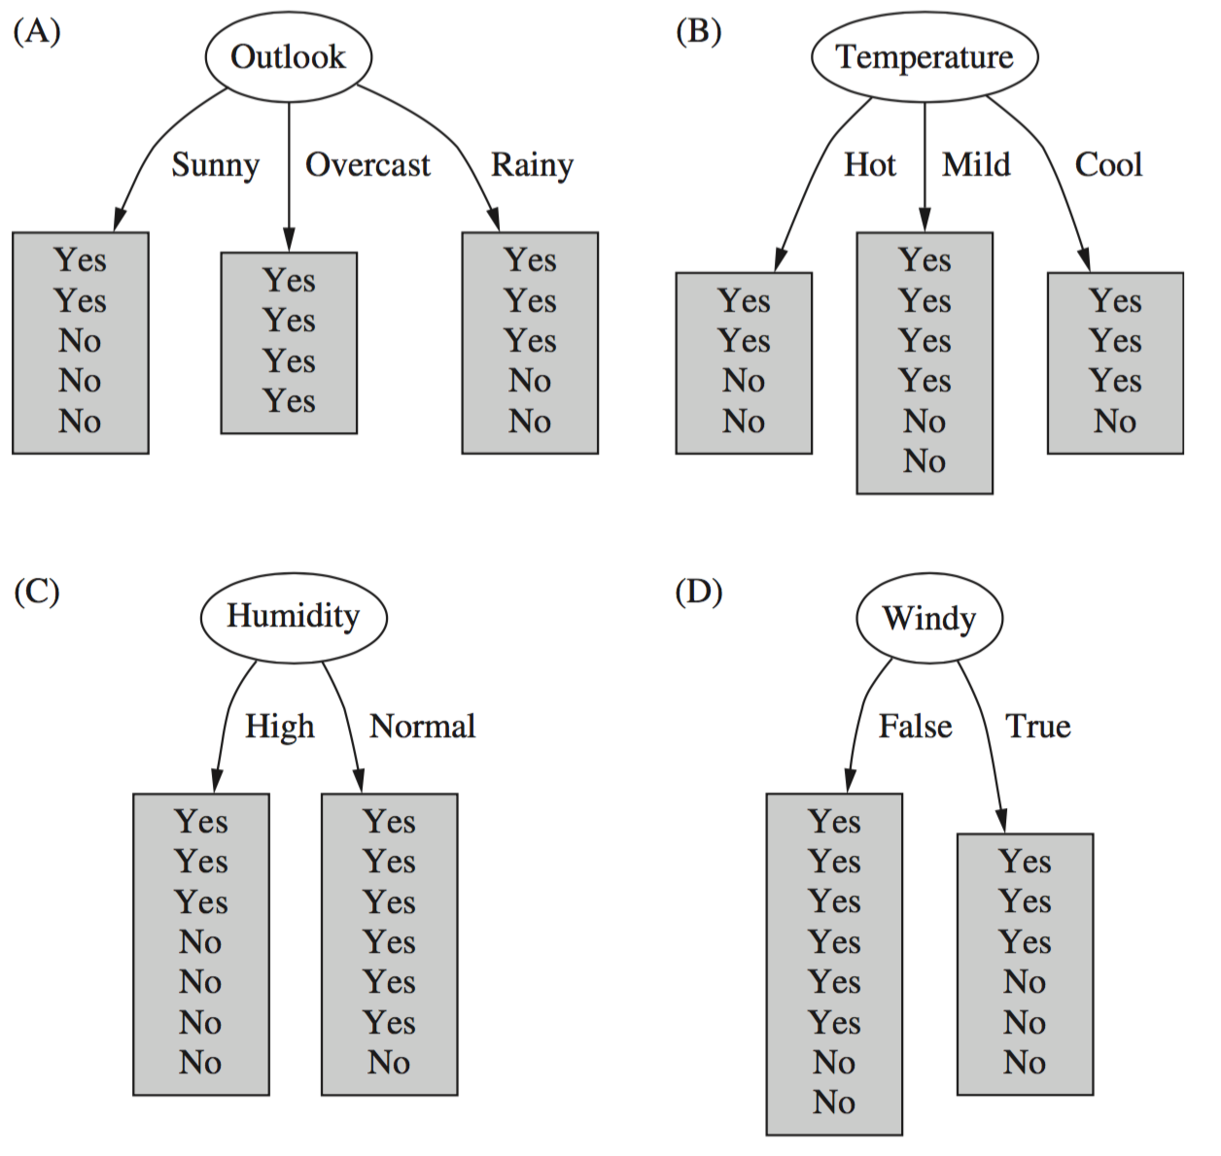
wybór predyktora ⁽¹⁾

Slide 26
wybór predyktora ⁽²⁾

Slide 27
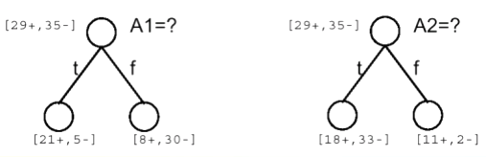
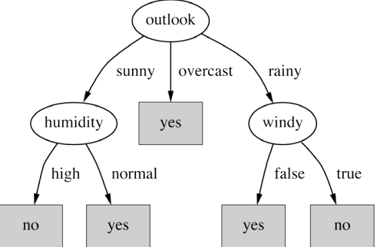
wybór predyktora ⁽³⁾
miara (nie)czystości:
information gain,
entropy
Gini Index
χ²
atrybut ma być użyteczny w klasyfikacji
potrzebna jest miara jakości
(im)purity function
mierzymy stopień separacji obiektów względem klas
wybieramy atrybut dający
„najczystszy” klasowo podział
i najmniejsze drzewo

Slide 28
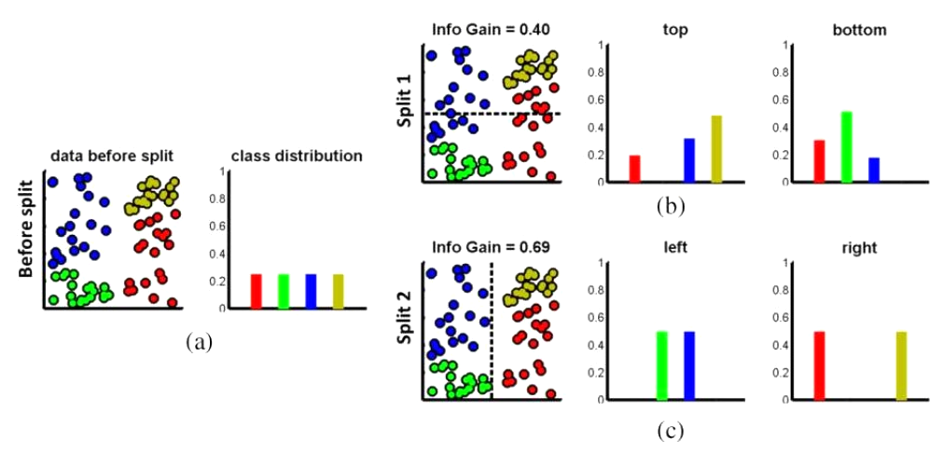
wybór predyktora ⁽⁴⁾

Slide 29
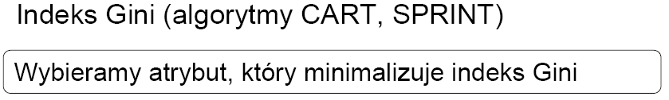
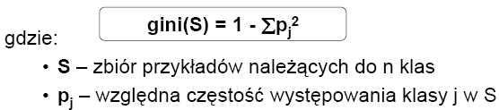
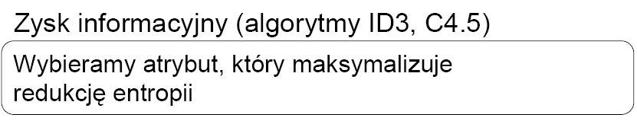
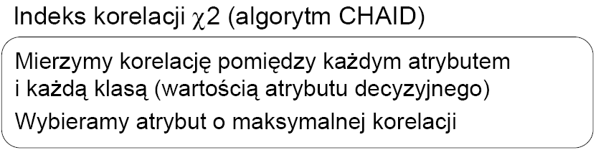
Kryteria oceny podziału
Entropia jest miarą stopnia nieuporządkowania. Im mniejsza wartość entropii, tym większa „czystość" podziału zbioru S na partycje

Slide 30
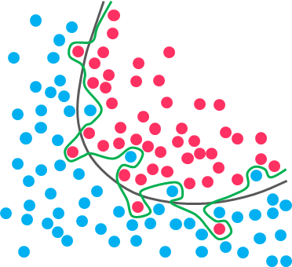
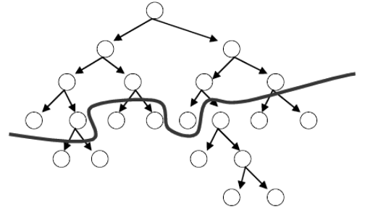
Obcinanie drzewa ⁽¹⁾
Algorytmy indukcji drzew dążą do możliwie najlepszej klasyfikacji, co prowadzi do przeuczenia (szum i punkty osobliwe)
Przycinanie drzew decyzyjnych - usuwanie mało wiarygodnych gałęzi
  poprawia efektywność klasyfikacji
  poprawia zdolność klasyfikatora do klasyfikacji nowych przypadków
Metody przycinania drzew decyzyjnych - bazują najczęściej na miarach statystycznych

Slide 31
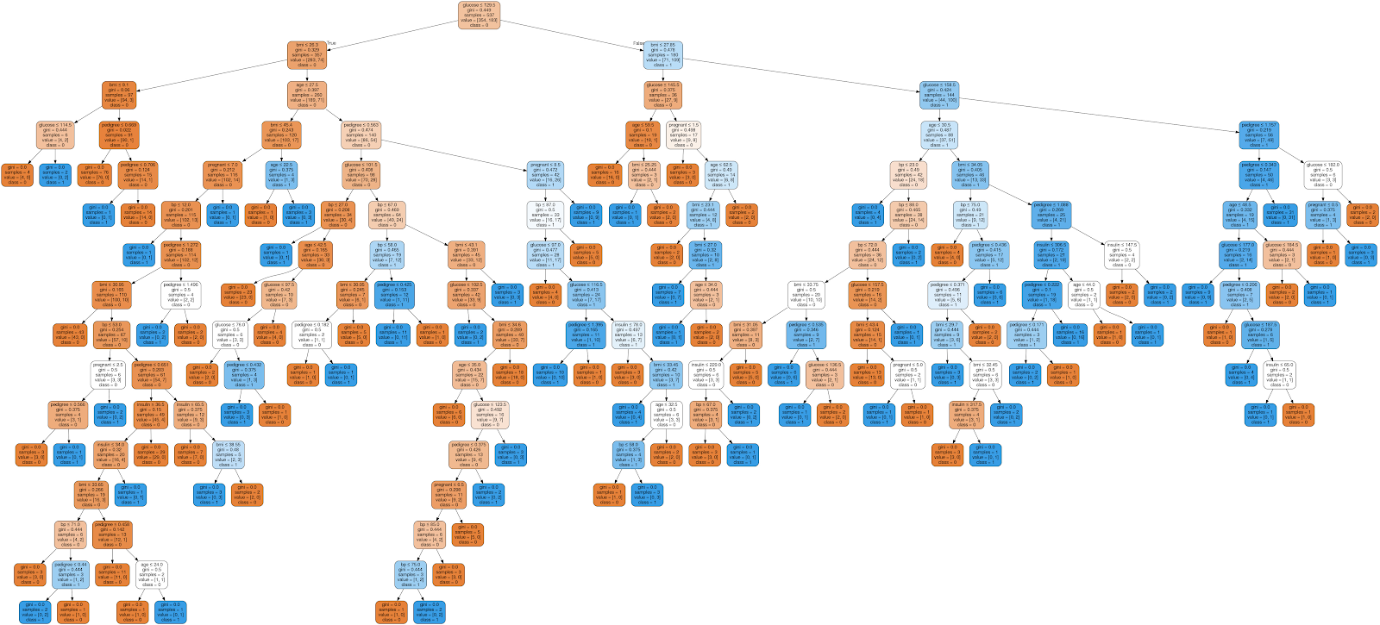
Przykład drzewa bez przycięcia (DataCamp)

Slide 32
Obcinanie drzewa ⁽²⁾
Dwa podejścia do problemu przycinania drzew decyzyjnych:
wstępne przycinanie drzewa decyzyjnego (prepruning)
  polega na przycięciu drzewa przez wcześniejsze zatrzymanie procedury konstrukcji drzewa. Wprowadzamy warunek stopu, który wstrzymuje dalsze dzielenie zbioru treningowego na partycje. Przykładowym warunkiem stopu jest przyjęcie minimalnej liczby elementów należących do partycji, która podlega dzieleniu.
przycinanie drzewa po zakończeniu konstrukcji drzewa (postpruning)
  bazuje na miarach statystycznych

Slide 33
ekstrakcja reguł ⁽¹⁾
drzewo decyzyjne można przedstawić w postaci zbioru tzw. reguł klasyfikacyjnych postaci IF-THEN
dla każdej ścieżki drzewa decyzyjnego, łączącej korzeń drzewa z liściem drzewa tworzymy regułę klasyfikacyjną
każda gałąź tworzy poprzednik (przesłanki) reguły klasyfikacyjnej: koniunkcja par <atrybut, wartość>
każdy liść tworzy następnik (konkluzję) reguły

Slide 34
Ekstrakcja reguł klasyfikacyjnych z drzew decyzyjnych (2)
Drzewo decyzyjne można przedstawić w postaci następującego zbioru reguł klasyfikacyjnych:

Slide 35
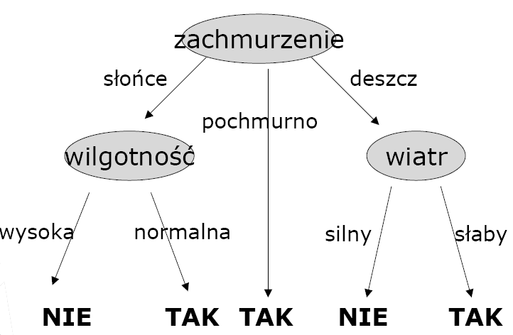
Klasyfikator

Slide 36
Drzewa – pojęcia podstawowe
Jeśli zmienna zależna jest wyrażona na skalach słabych (jakościowych) to mówimy o drzewach klasyfikacyjnych,
jeśli na mocnych (ilościowych), to o drzewach regresyjnych.
Skala zmiennych objaśniających nie ma znaczenia.

Slide 37
Węzły i liście
Drzewem binarnym jest drzewo, w którym z każdego węzła wychodzą dwie krawędzie
Liściem (węzłem końcowym) nazywamy węzeł, z którego nie wychodzą żadne krawędzie
Wielkość drzewa to liczba liści, a głębokość drzewa to długość najdłuższej drogi między korzeniem a liściem (liczba krawędzi między tymi dwoma węzłami)

Slide 38
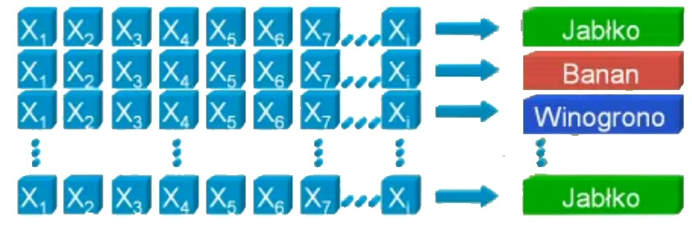
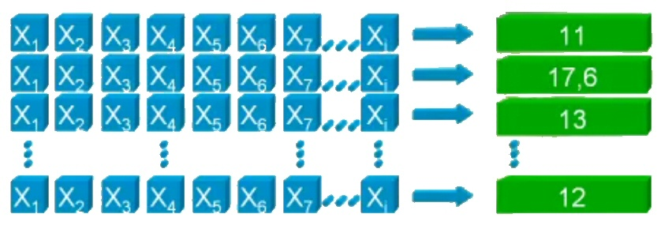
Zmienne w analizie
Zmienne niezależne
(objaśniające, predykatory)
– zm. wejściowe
Zmienna zależna - objaśniana
KLASYFIKACYJNE
REGRESYJNE

Slide 39
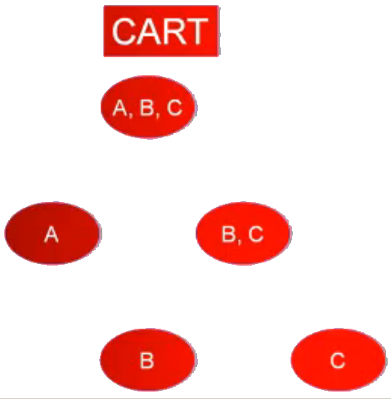
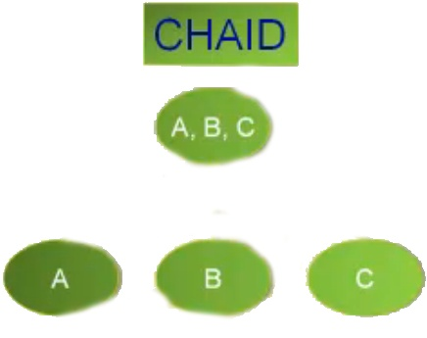
CART (C&RT) i CHAID
Classification & Regression Trees
C&RT
Chi-square Automatic
Interaction Detection
binary splitting
multiway splitting

Slide 40
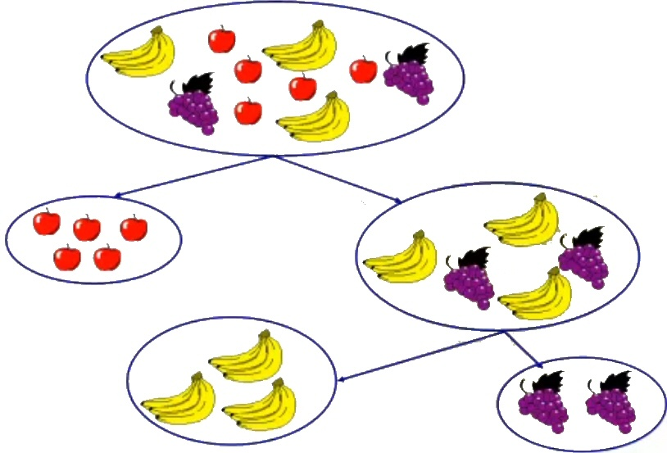
Drzewa klasyfikacyjne
Krok 1: Szukamy zmiennej, która najsilniej wpływa na ostateczną klasyfikację
KRAJ POCHODZENIA
krajowy
zagraniczny
żółty
fioletowy
KOLOR

Slide 41
C&RT
Wykorzystuje każdą kombinację zmiennych ciągłych i kategorialnych (jakościowych)
Wybiera najlepszy podział
W kolejnych podziałach mogą być wykorzystywane te same zmienne
Metoda niewrażliwa na obserwacje odstające
Obsługuje zbiory obserwacji o złożonej strukturze

Slide 42
Przykład: segmentacja pod kątem dochodów
Cel: segmentacja ze względu na dochód, charakterystyka segmentów
Dane zawierają 32 tys przypadków
Każdy przypadek reprezentuje jedną osobę
Każda osoba opisana jest przez 11 cech demograficznych oraz zmienną dochód

Slide 43
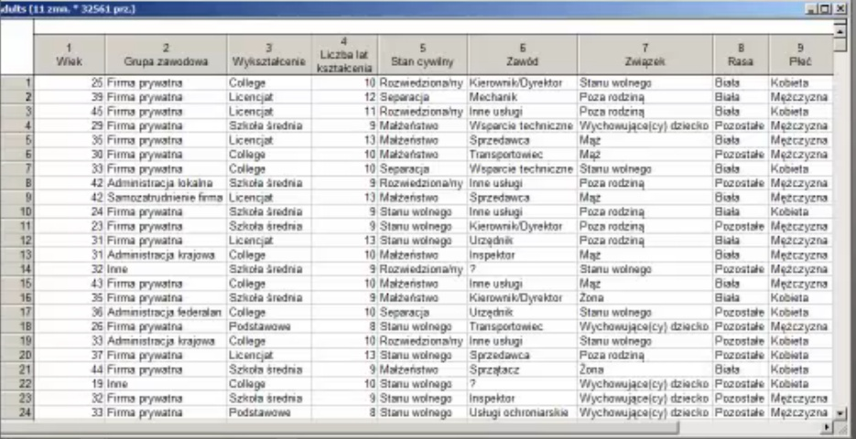

Dochód skategoryzowany do 2 klas:
<=50K – poniżej 50 000
>50K – powyżej 50 000

Slide 44
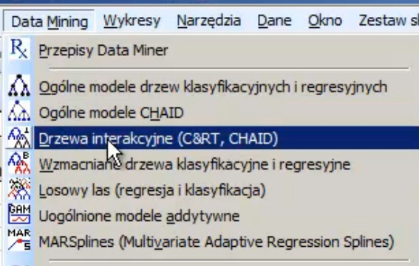
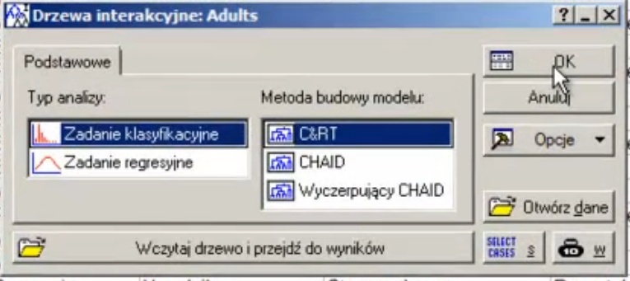
Drzewa interakcyjne
Zadanie klasyfikacyjne

Slide 45
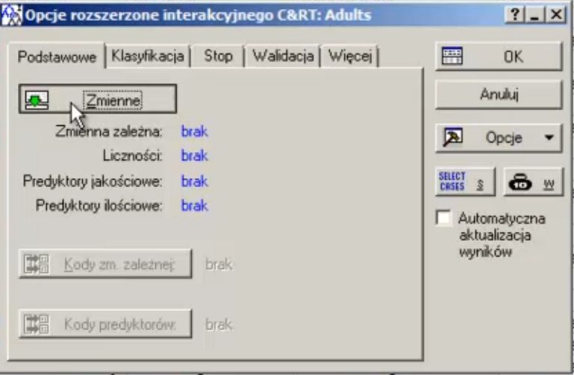
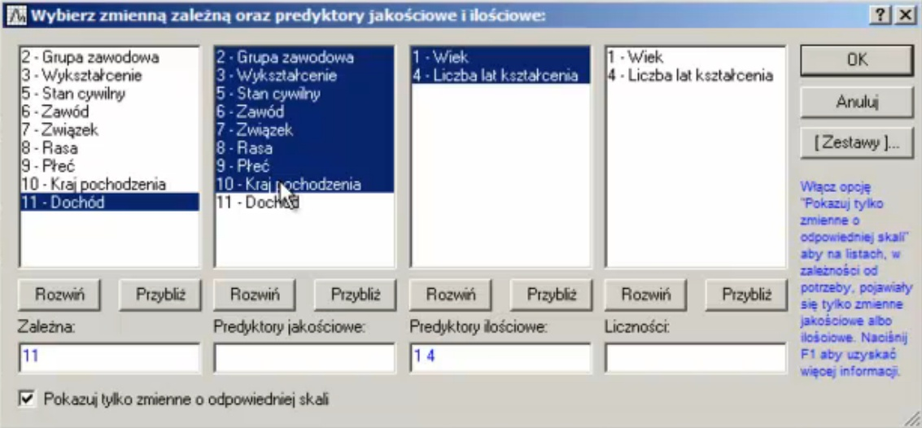

Slide 46
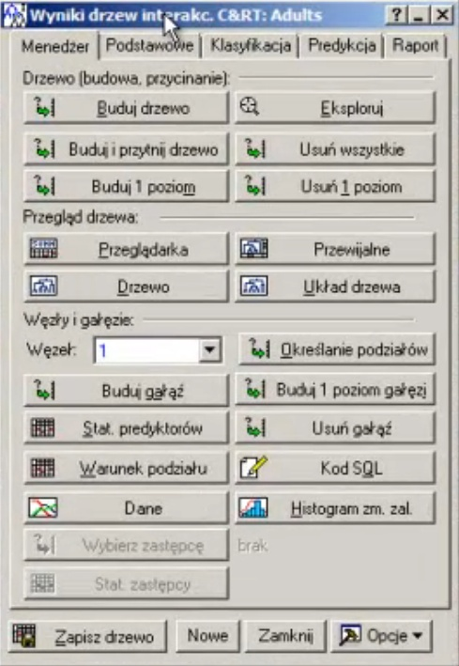
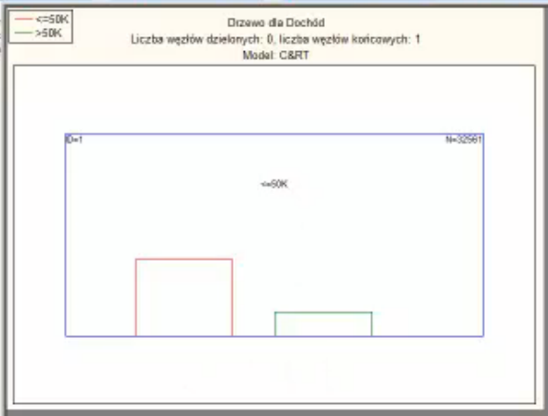
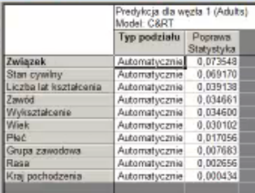
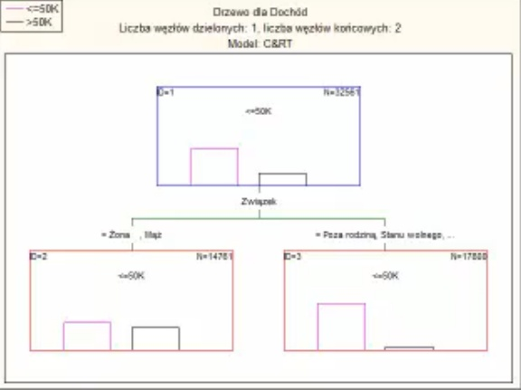
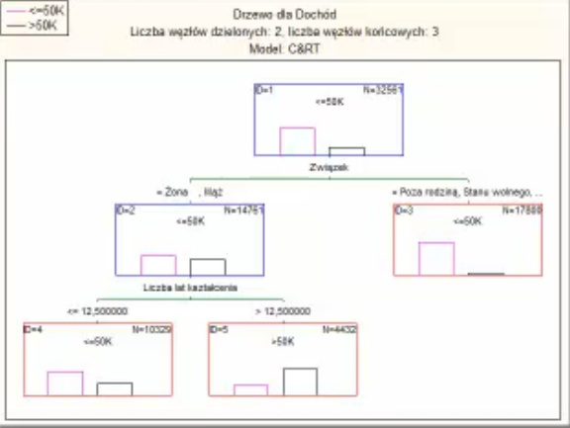

Slide 47
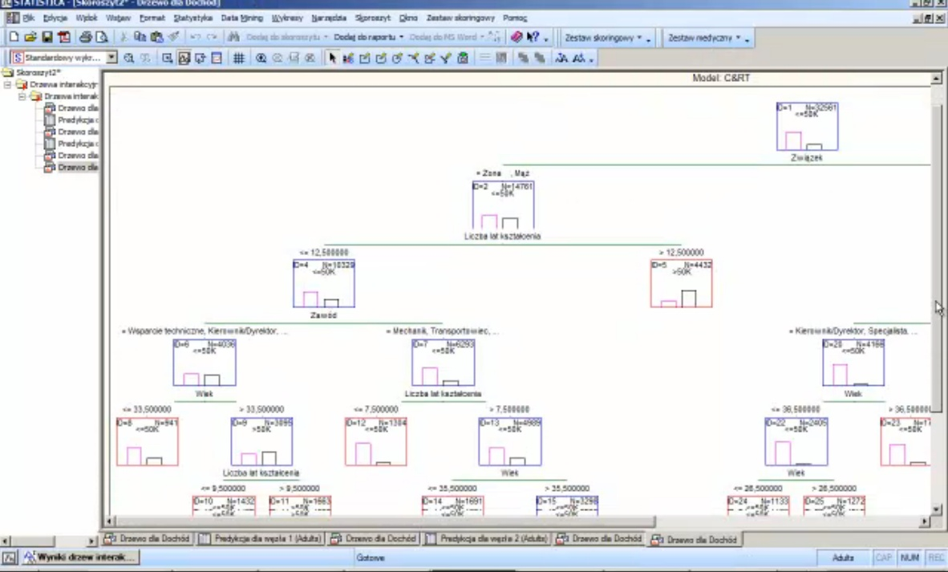
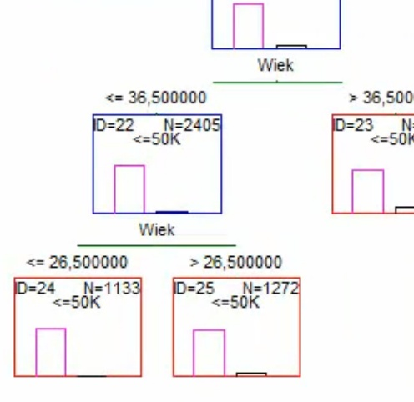

Slide 48
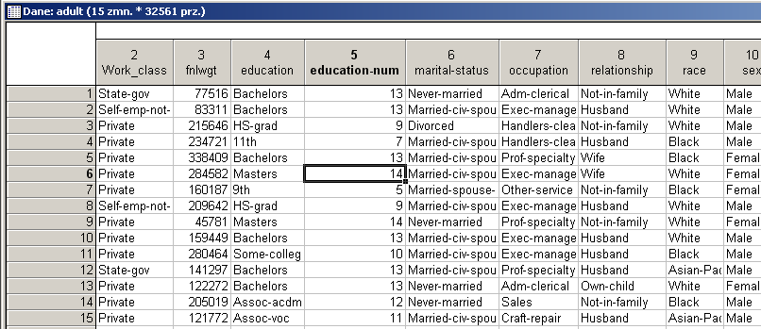
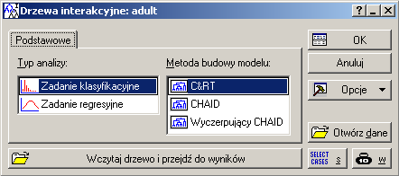
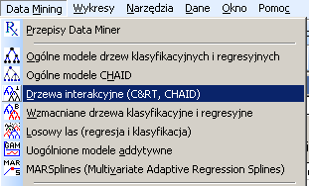
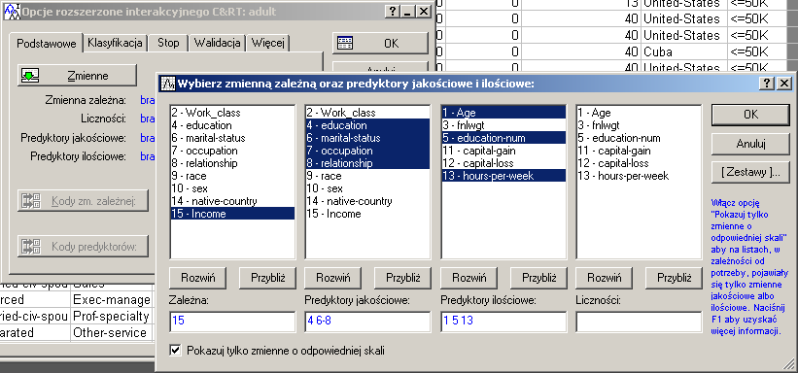
STATISTICA - przykład drzewa C&RT
(inny dobór zmiennych)
2
1
3
4

Slide 49
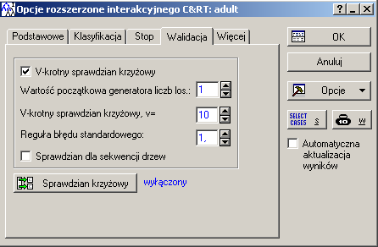
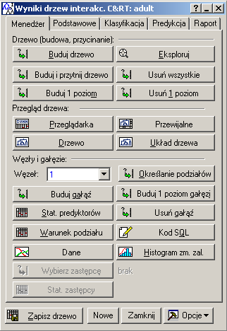
4
5

Slide 50
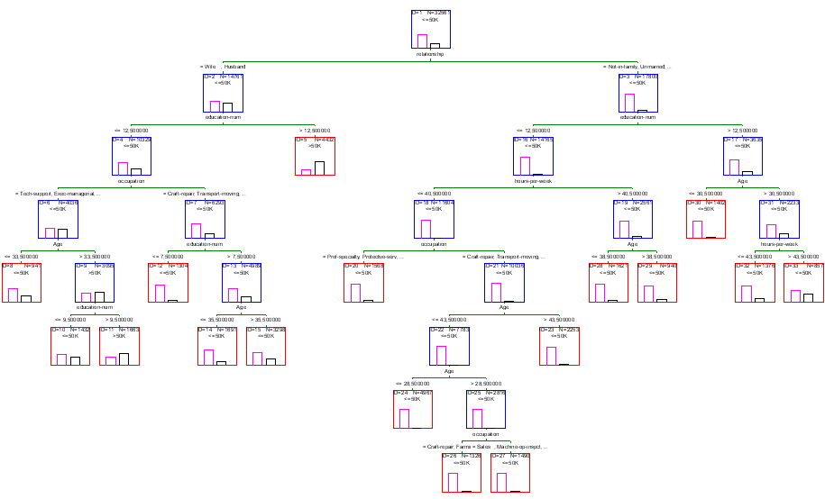

Slide 51
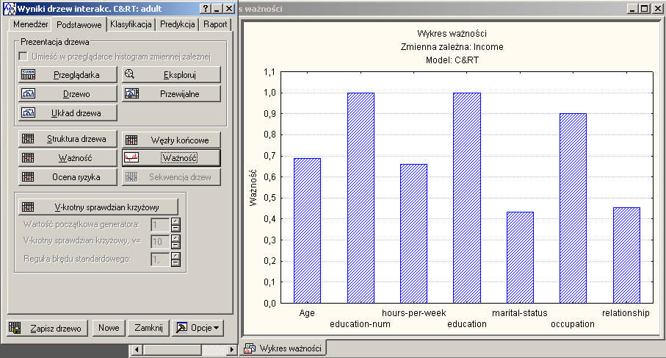

Slide 52


Slide 53


Slide 54

Reguły
Jeżeli osoba pozostaje w związku małżeńskim i jej liczba lat edukacji przekracza 12,5 roku, wtedy jej dochód prawdopodobnie przekracza 50 000 $ (węzeł ID5)
(z prawdopodobieństwem… 72%)
Jeżeli osoba pozostaje w związku małżeńskim, jej liczba lat edukacji nie przekracza 12,5 roku, wykonuje zawód…
oraz ma ponad 33,5 lat wtedy jej dochód prawdopodobnie przekracza 50 000 $ (węzeł ID9)
(z prawdopodobieństwem… 53%)
Jeżeli osoba ma ponad 33,5 lat, pozostaje w związku małżeńskim, liczba lat jej edukacji mieści się w przedziale 9,5 do 12,5 lat, wykonuje zawód… wtedy jej dochód prawdopodobnie przekracza
50 000 $ (węzeł ID11)
(z prawdopodobieństwem… 60%)
przycisk:
„określanie podziałów”

Slide 55


Pewność reguł (ufność reguły, dokładność)
stopień magistra daje mężczyznom 70,38% szans na zarobki pow.50tys
wsparcie reguły
studia podyplomowe i doktorat podnosi szansę na zarobki pow.50tys o ponad 8 punktów procentowych
ufność reguły

Slide 56


Wsparcie i Ufność
jest bardzo mało kobiet wysoko wykształconych
Wsparcie = 217/9950
= 2,2%
większość kobiet, nawet bardzo dobrze wykształconych, nie zarabia pow. 50 tys.
Ufność = 41,01%
kobiety ze stopniem magistra (i wyżej) mają jedynie 41% szans na zarobki >50K

Slide 57


Wsparcie (pokrycie) reguły / ufność (dokładność)
ID11: 997/1633 = 0,5995
ufność reguły
N_{konkluzji} /N_{węzła}
wsparcie reguły:
N_{węzła} / N_{zbioru}
ID11: 1633/32561=5%

Slide 58


Macierz klasyfikacji
Ile razy model się pomylił?
Pojęcie „kosztu”
false positives
FP
false negatives
FN

Slide 59
CHAID
Algorytm drzew klasyfikacyjnych
Zmienne ilościowe dzielone są na 10 kategorii, zmienne jakościowe obsługiwane w sposób naturalny
Wyszukiwanie par kategorii podobnych do siebie ze względu na zmienną zależną
Test Chi^2

Slide 60
Przykład: badanie intencji zakupowych studentów
Co wpływa na skłonność zakupu samochodu nowego bądź używanego?
Wybór jednego z 12 profili aut o porównywalnej cenie (połowa z nich używane, połowa – nowe)
1200 ankietowanych,
dane demograficzne + wybór

Slide 61




Slide 62




Zmienną decyzyjną najsilniej różnicuje płeć

Slide 63


STATISTICA - inny przykład drzewa CHAID
1
2

Slide 64


Slide 65


FP
2
FN
1

Slide 66








Slide 67


Jeżeli osoba pozostaje w związku małżeńskim skończyła szkołę z grupy…, ale jest profesjonalistą w swoim zawodzie, wtedy jej dochód prawdopodobnie przekracza 50 000 $ (węzeł ID17)
(z prawdopodobieństwem… 73%)
Jeżeli osoba pozostaje w związku małżeńskim i skończyła studia magisterskie, wtedy jej dochód prawdopodobnie przekracza 50 000 $ (węzeł ID14)
(z prawdopodobieństwem… 77%)

Slide 68
zalety drzew
łatwe w interpretacji, interpretacja w postaci reguł
wyjaśniają zależności (white-box)
pozwalają klasyfikować nieliniowe problemy
szybko się uczą
zmienne ilościowe, jak i jakościowe
nie wymagają założeń co do rozkładu
pozwalają określić ważność predyktorów, niewrażliwe na nieistotne zmienne i wzajemne korelacje
pełne pokrycie przestrzeni wyników
niewrażliwość na wartości odstające – podział w punkcie, nawet jeśli jakieś zmienne osiągają bardzo wysokie/niskie wartości
radzenie sobie z brakami danych – podziały zastępcze

Slide 69
wady drzew
duża wariancja (mała zmiana w zbiorze danych może wywołać dużą zmianę w tworzonych podziałach)
skłonność do przeuczania (bez przycinania drzewa uczą się złożonych, przypadkowych wzorców)
wymagają wyczucia w ustalaniu kosztu dla FN i FP
bias w przypadku nierównej częstości klas
brak zdolności do ekstrapolacji (regresyjne)
podejście zachłanne, brak mechanizmów szukania optimów globalnych w szukaniu podziałów

Slide 70
ensemble methods
uczenie zespołowe drzew: Multiple classifiers
Homogeneous classifiers – ten sam algorytm, wiele modeli
  Bagging (Breiman): Bootstrap aggregation
  Boosting (Freund, Schapire): AdaBoost,
  changing the distribution of training examples
  Multiple partitioned data
  Multi-class specialized systems, (e.g. ECOC pairwise classification)

Slide 71
Bagging (Bootstrap Aggregation)
celem jest zmniejszenie wariancji drzew
budowane jest kilka modeli na różnych podzbiorach (losowanie bootstrapowe)
niezależne drzewa dokonują predykcji, a wynik jest uśredniany
przykład: Random Forest (losowy las)
w przypadku losowego lasu losowane są nie tylko przypadki, ale również zmienne

Slide 72
Boosting (drzewa wzmacniane)
również tworzy zbiór modeli
podejście sekwencyjne: tworzone są proste drzewa, każde kolejne ma na celu zmniejszać błąd poprzednich
w każdym kroku rosną wagi przypadków, które zostały błędnie sklasyfikowane
w ten sposób najtrudniejsze przypadki uzyskują największe znaczenie, a kolejne drzewa zwiększają precyzję
przykłady wzmacnianych drzew: Gradient Boost, XGBoost, AdaBoost, etc.

Slide 73












reduces
over-fitting
reduces bias
training stage
classification stage

